Slide 1



打造类antd组件库
从无到有

Slide 2


思考🤔
亘古不变的问题之前端如何提效??

Slide 3






提效方式
规范化
造轮子
…
统一架构
流程化
自动化

Slide 4



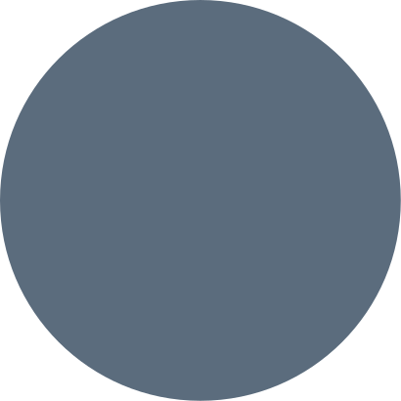
主体丨
组织架构
实践--button

Slide 5
思考🤔
打造一个组件库很简单??? 准备ing…...

Slide 6


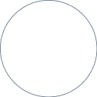
从以下几个方面入手
技术栈选择
文件结构,代码规范,样式组织
01
02
组件需求
04
组件测试用例
03
05
组件文档
06
组件发布

Slide 7


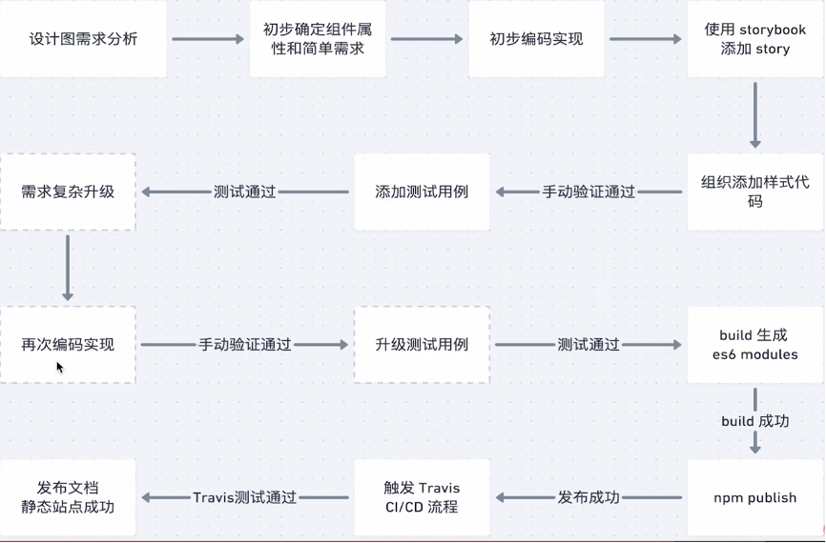

Slide 8
基本流程丨
技术栈选择
文件结构
01
02
代码规范
04
样式组织
03
05
组件需求分析
06
,组件编写

Slide 9
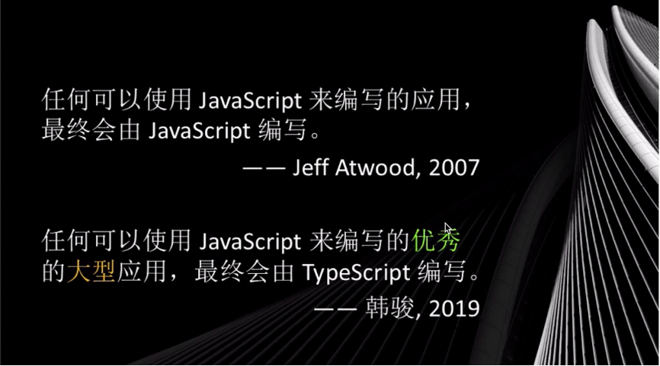
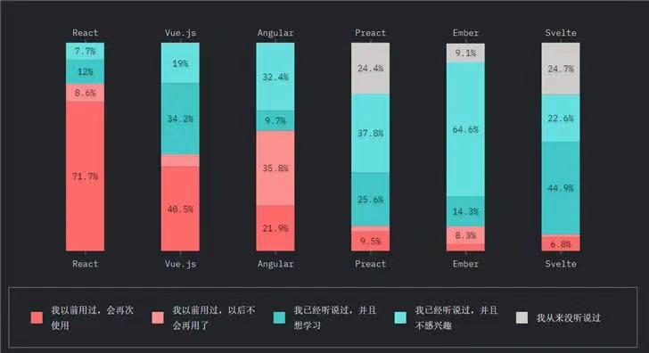
技术栈选择-Typescript-React丨

Slide 10

创建项目丨
npx create-react-app tuyaui –-typescript

Slide 11





项目结构
Inline-CSS
组件需求分析
CSS IN JS
避免层级太深
BUTTON
LESS/ScSS
参考react-doc
样式方案

Slide 12
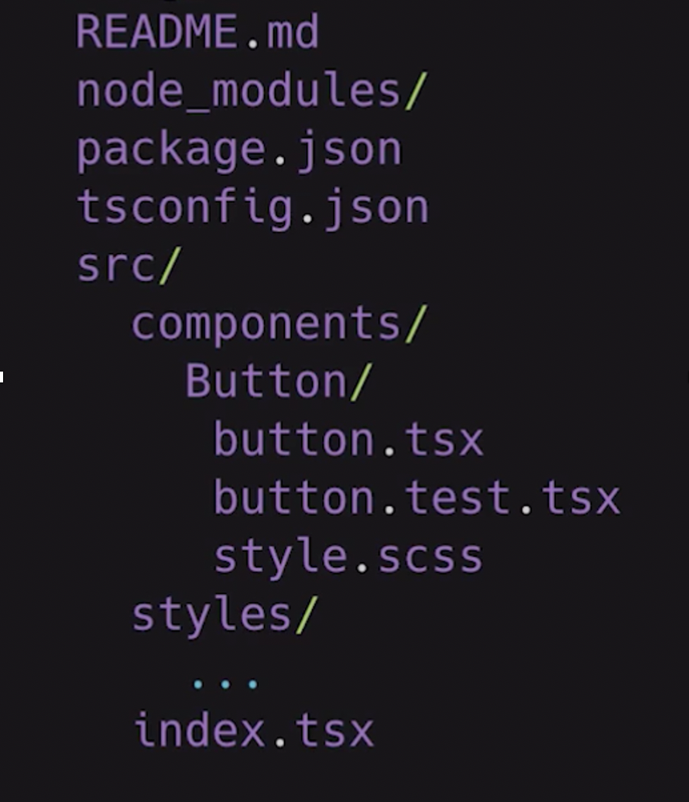
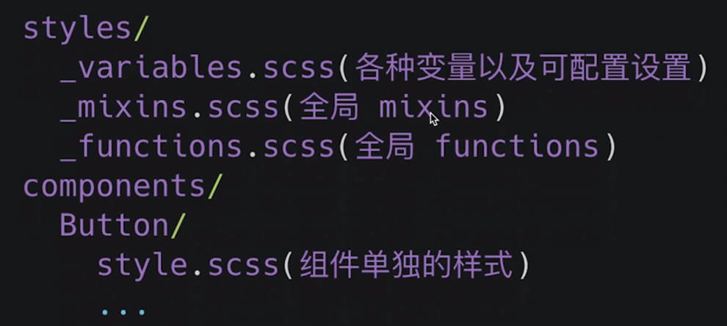
项目结构丨

Slide 13
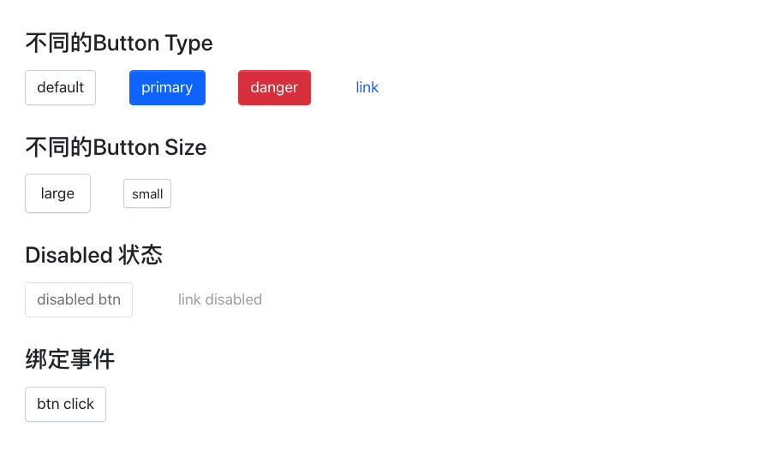
需求分析丨

Slide 14
色彩体系-两大体系丨
1 系统色板 基础色板 + 中性色(黑白灰)
.
2 产品色板: 品牌色 + 功能色 .
网站:Zhongguosecom,

Slide 15
问题丨
问题1
Create react app 不支持sass
解决 npm i node-sass –save
.
,
问题2
操作非常多的className 一个一个拼接比较麻烦,推荐一个工具
npm I classnames –save 可以是string 可以是object
npm I @types/classnames --save

Slide 16
思考丨
思考1
添加 icon button
,
思考2
添加 loading

Slide 17
代码位置
https://registry.code.tuya-inc.top/fe-saas/tuyaui.git

Slide 18


谢谢观看

